Slide 1
Защита проекта “Пещерные приключения”
Проект выполнили: Софронов Р.А. Москвичёв П.А

Slide 2
Что такое “Пещерные приключения”?
“Пещерные приключения” – это однопользовательская игра в жанре платформер, в которой Игроку нужно будет, проходя сложные испытания добраться до пещеры с сокровищами. Действия игры проходят в пещере, отсюда и пошло название.
По ходу игры персонаж будет сталкиваться с такими сложностями, как монстры разных видов и сложные уровни, в которых будут встречаться такие препятствия, преодолеть которые сможет не каждый.

Slide 3
Актуальность проекта
В любые времена люди любили отдыхать. В наше время люди отдыхают играю в игры. И наша игра создана для отдыха.
Так же наша игра является игрой в жанре платформер, который довольно давно не претерпевал изменений. В нашей игре есть те самые изменения, которых нет в других играх.

Slide 4
Цели проекта
1. Узнать как работают программисты-разработчики в команде.
2. Получить первый опыт совместной разработки игр.

Slide 5
Задачи проекта
1. Создать законченную игру.
2. Представить игру молодёжи и узнать понравилась ли она им.

Slide 6
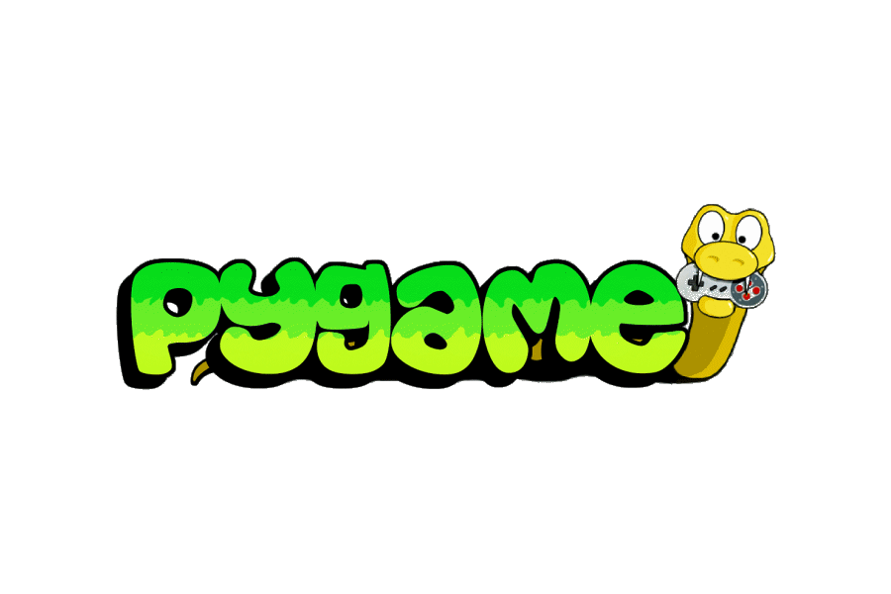

О языке программирования и библиотекам к нему
Язык Python был выбран не случайно. Он проще всего в изучении и для начала изучения разработки игр идеально подходит.
Библиотека PyGame идеально подходит для разработки игр, так как в ней есть все необходимые инструменты для разработки, отладки и тестирования игры.

Slide 7


Как была реализована совметстная работа
Совместная работа была реализована с помощью GitHub
GitHub – крупнейший веб-сервис для хостинга IT-проектов и их совместной разработки. GitHub основан на системе контроля версий Git.

Slide 8
Описание геймплея
Персонаж управляется на «стрелочки» вправо, влево и прыгать вверх. При подборе оружия, на кнопку «пробел» происходит удар, дальность которого зависит от оружия, выбранного пользователем. Персонаж имеет 3 жизни, которые исчезают при смерти.
Для прохождения уровня Игроку нужно добраться до двери. В этом случае будет закончен уровень и произведён подсчёт очков.

Slide 9

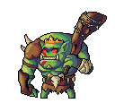
Враги
Орки
Эльфы
Орки наносят урон в ближнем бою
Эльфа наносят урон в дальнем бою.

Slide 10
Как реализовано поведение врагов
Орки
Эльфы
Орки ходят по заданному паттерну, пока не увидят игрока.
Когда игрок обнаружен орк начинает движение в его сторону
Если игрок находится очень близко, то орк начинает его атаковать.
Эльф стоит неподвижно, до тех пор пока не заметит игрока.
Когда игрок попадает в поле зрения эльфа, эльф начинает стрелять в его сторону из лука.

Slide 11
Что такое коллайдеры.
Коллайдером в программировании называется обработчик столкновений персонажа с препятствием.
Когда персонаж попадает в зону работы коллайдера, то запускается какая-либо функция, в нашем случае при столкновении со стеной игрок теряет свою скорость и не проходит через стену.
В нашей игры коллайдеры реализованны через библиотеку pygame а именно через функцию pygame.sprite.collide_mask(obj1, obj2). Эта функция возвращает True, если obj1 и obj2 касаются друг друга.

Slide 12

Система здоровья
У игрока есть три жизни, в каждой по 100 очков здоровья.
На разных уровнях сложности персонаж при получении урона теряет разное количество ОЗ.
Когда ОЗ становится меньше 0, то игрок теряет одну жизнь и начинает уровень заново.
При потере всех трёх жизней игра останавливается, происходит подсчёт очков и запись их в таблицу рекордов. Остается возможность начать игру только полностью с начала.

Slide 13
Подсчёт очков
У каждого уровня есть своё “иденальное” время. Оно высчитывается по формуле: Время прохождения уровня без врагов + 3 секунды * количество врагов.
Очки за прохождения уровня получаются при вычитании из “идеального” времени, времени прохождении уровня. К полученному числу прибавляются 3 секунды за каждого убитого врага.

Slide 14
Вывод
Написание игры является технически сложным процессом, с которым сложно справиться даже в команде.
При написании игры может возникнуть множество непредвиденных трудностей, которые решаются абсолютно по разному.
Я считаю, что все цели и задачи проекта были успешно выполнены.

Slide 15
Спасибо за внимание

